Slide 1
Bitirme Projesi Başlığı
Öğrencinin Adı ve Soyadı – Öğrenci Numarası
Danışman: …………………
Mühendislik-Mimarlık Fakültesi - Makine Mühendisliği Bölümü
Bitirme Projesi Dersi

Slide 2
İçindekiler
1- Amaç ve Hedefler
2- Yöntem
3- Yapılan Çalışmalar
4- Karşılaşılan Teknik Zorluklar
5- Ara Sınav Döneminden Sonra Yapılacak Çalışmalar
6- Araştırma Bulguları ve Tartışma
7- Sonuçlar
8- Kaynakça

Slide 3
Amaç ve Hedefler
……………….

Slide 4
Yöntem
Bitirme projesinin gerçekleştirilmesinde uygulanan metod, projenin teorisi, kullanılan teçhizat, ekipman ve malzemeler vb ile ilgili bilgiler verilir.
Şekil 1. Emme manifoldu ve krank-biyel mekanizması

Slide 5
Yapılan Çalışmalar
………………..

Slide 6

Şekil . ...........................

Slide 7
Karşılaşılan Teknik Zorluklar
        ……………………
Şekil 8. ……….

Slide 8
Ara Sınav Döneminden Sonra Yapılacak Çalışmalar
    ………..
    …………….
    …………..

Slide 9
Araştırma Bulguları ve Tartışma
    Bitirme projesinin konusu ile ilgili elde edilen sonuçlar tablo, grafik, program çıktıları veya farklı görseller ile anlatılacaktır.

Slide 10
Sonuçlar
    Bitirme projesi ile elde edilen sonuçlar, sayısal veriler veya farklı neticeler ile açıklanacaktır.

Slide 11
Kaynakça
    Bitirme projesinin hazırlanmasında yararlanılan kaynaklar (tez, makale, kitap vb.) bu kısımda sunulacaktır.

Slide 12
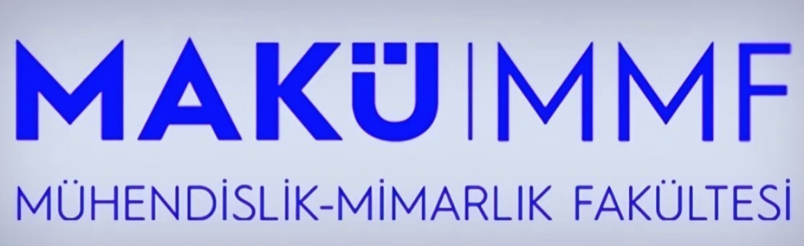
Teşekkürler
mmf.mehmetakif.edu.tr

